Slide 1
Professioni con garanzia anti-noia
Meccanico/a di macchine agricole, meccanico/a di macchine edili e meccanico/a di apparecchi a motore AFC

Slide 2
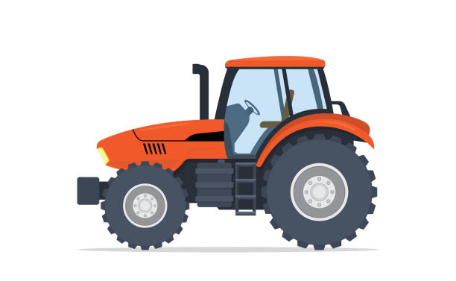
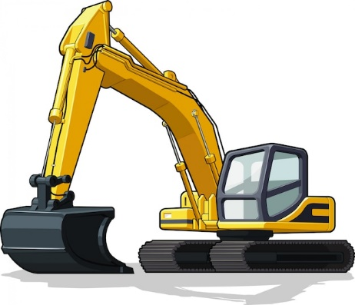
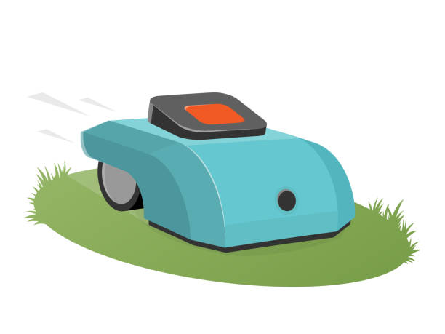

Tre professioni diverse ma interdipendenti
Meccanico/a di macchine agricole
Lavora su trattori, mietitrebbiatrici, attrezzi portati e su tutte le macchine agricole in generale.
Meccanico/a di macchine edili
Lavora su escavatori, pale gommate, bulldozer, rulli compressori e gru.
Meccanico/a di apparecchi a motore
Lavora a 360 gradi su tosaerba, motoseghe, soffiatori per fogliame o veicoli utilizzati nelle officine comunali.

Slide 3
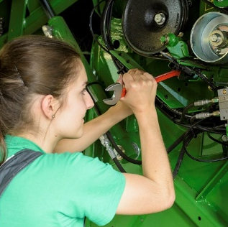
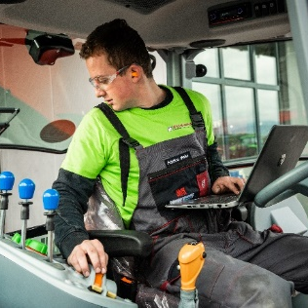
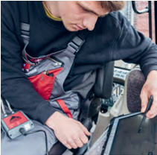
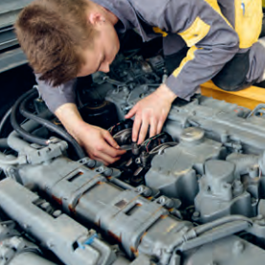
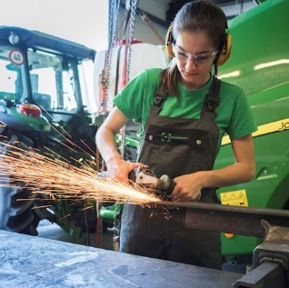
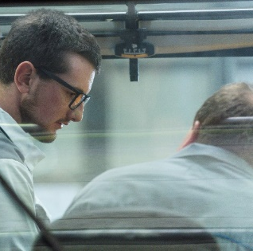
Come si presenta la giornata lavorativa?
Riparazione di
macchine e apparecchi
Lavori di manutenzione
e assistenza
Controllo e verifica di macchine
Diagnostica di guasti
Assemblaggio di
macchine in base alle esigenze della clientela
Comunicare con i clienti e fornire consulenza

Slide 4
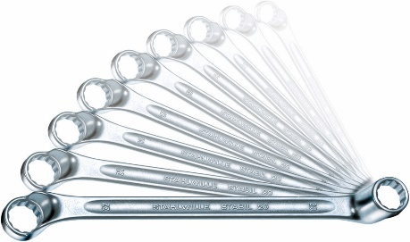
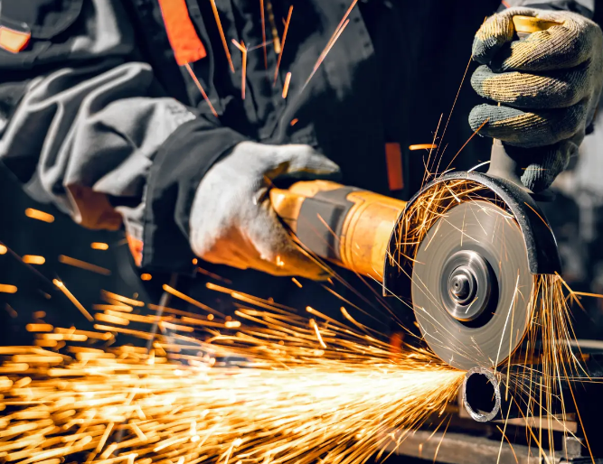
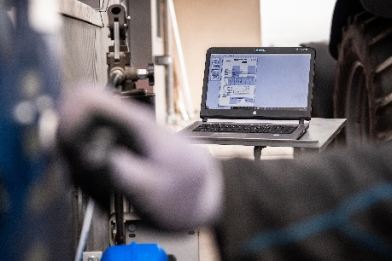
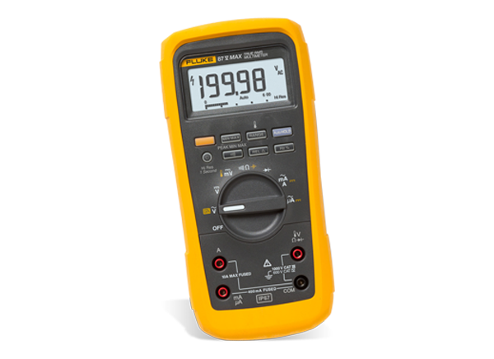
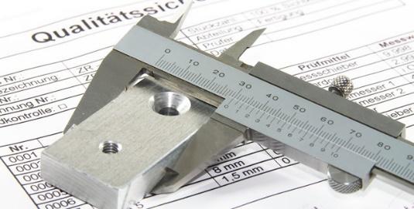
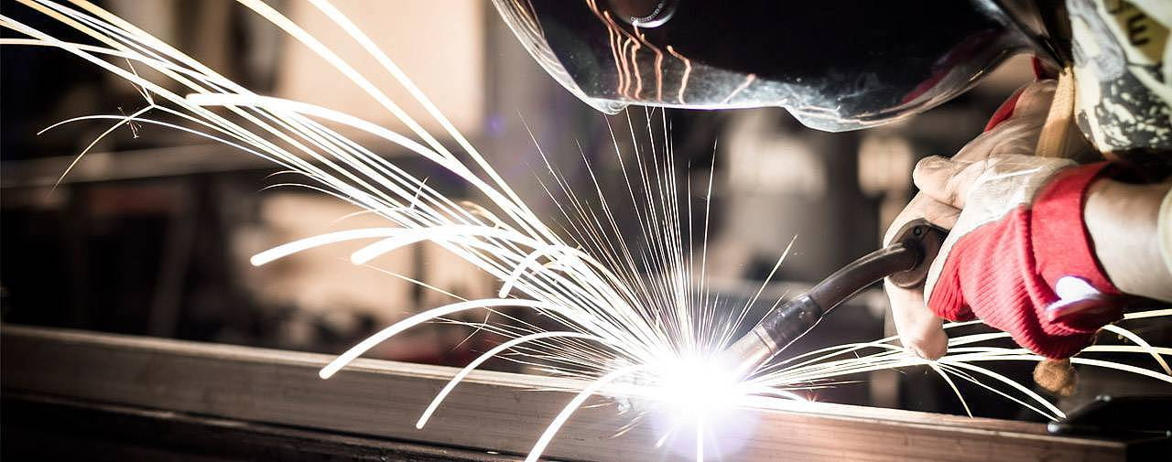
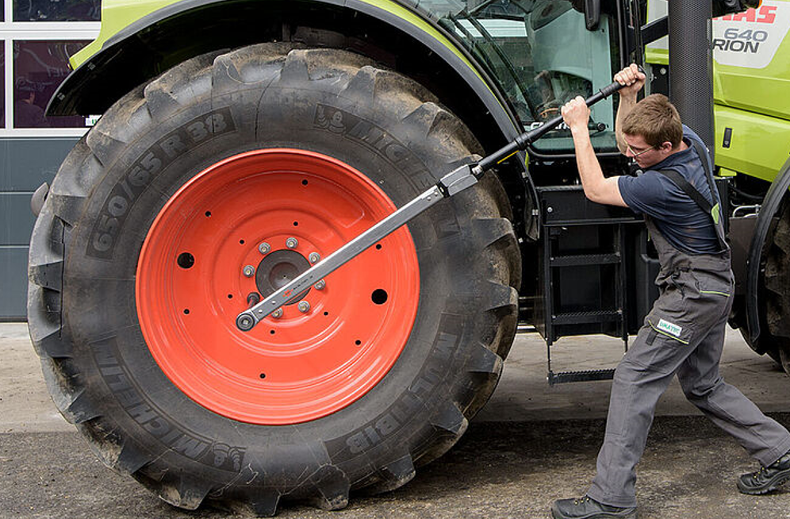
Con quali strumenti ausiliari e utensili si lavora?
Diversi (grandi) utensili
Strumenti diagnostici e computer
Impianti di saldatura e macchine
per la lavorazione dei metalli
Strumenti di misurazione

Slide 5
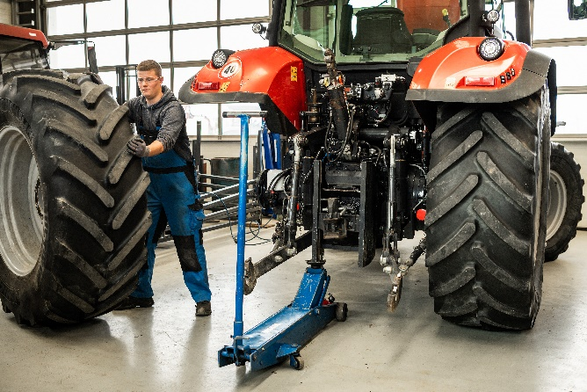
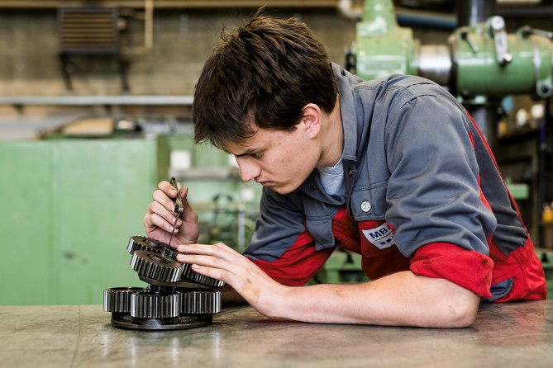
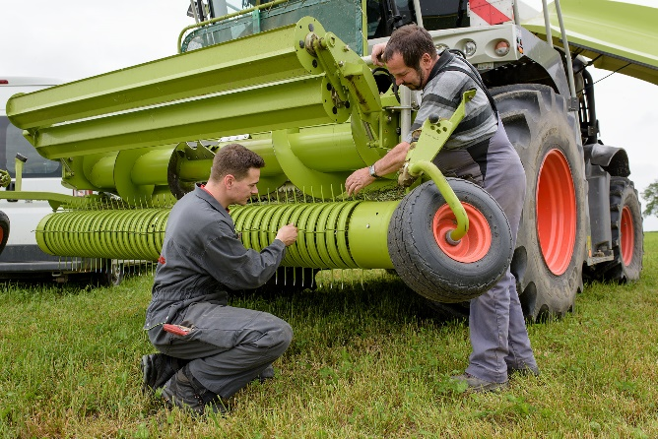
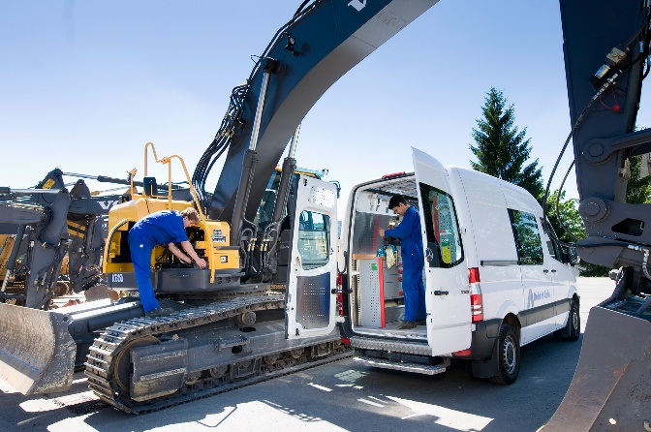
Dove si lavora?
In officina
Sul campo o in cantiere

Slide 6




Dati e fatti sulla formazione
Durata: 4 anni
Scuola: 1 giorno la settimana in una scuola professionale
Corsi: 36-37 giorni presso un centro di formazione
Procedura di qualificazione:
esame parziale alla fine del 2° anno di tirocinio
esame finale scritto e pratico

Slide 7


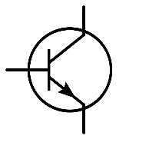






Contenuti della formazione
Principi comuni
Meccanico/a di macchine agricole
Meccanico/a di macchine edili
Meccanico/a di apparecchi a motore
Motori
Impianto elettrico/
elettronico
Azionamenti
Calcolo e fisica
Idraulica
Sicurezza sul lavoro
Conoscenza dei materiali e lavorazione dei metalli
Temi specifici della professione
Trattore, mietitrici,
mietitrebbie, lavorazione del suolo, seminatrici, presse ecc.
Escavatori, dumper, bulldozer, gru, cingolati, carrelli elevatori, martelli demolitori ecc.
Motoseghe, frese da neve, tosaerba, spazzatrici, macchine per pulizia pavimenti ecc.

Slide 8
Perché scegliere queste professioni?
Ottime prospettive per il futuro: la formazione contempla molte competenze diverse. Le aziende cercano personale ben formato e offrono sempre posti di lavoro interessanti.
Svolgere un lavoro utile: senza le macchine e la loro corretta manutenzione non è possibile produrre generi alimentari. Svolgerai un lavoro importante per il benessere di tutti.
Atmosfera familiare: nelle nostre officine si lavora in team affiatati, che offrono un sostegno e una formazione ottimali.
Possibilità di formazione continua: qualunque siano i tuoi obiettivi, troverai la formazione continua perfetta per te.

Slide 9

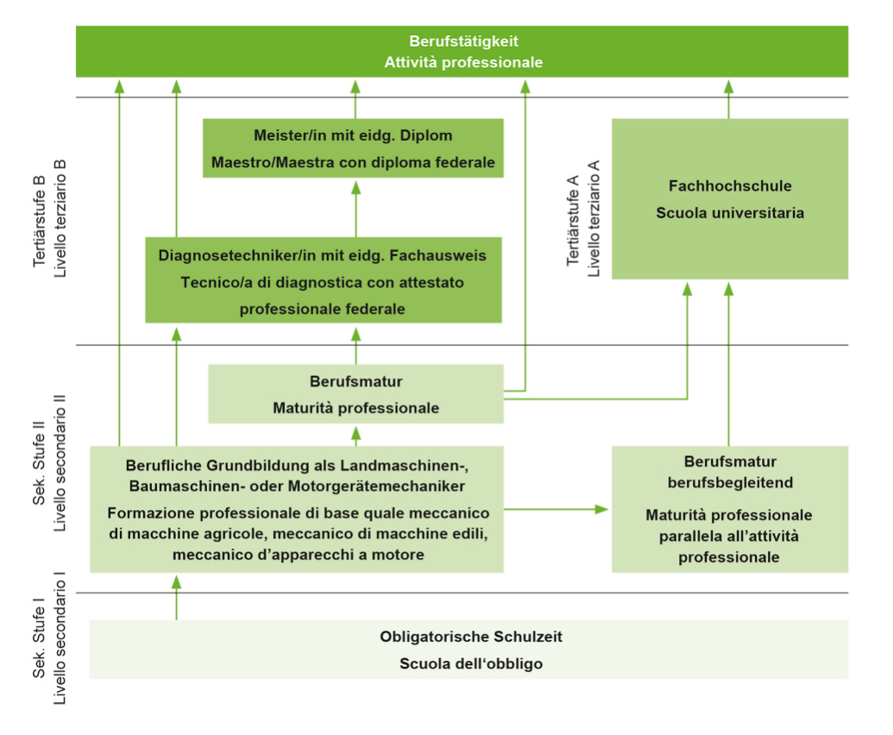
Possibilità di formazione continua

Slide 10



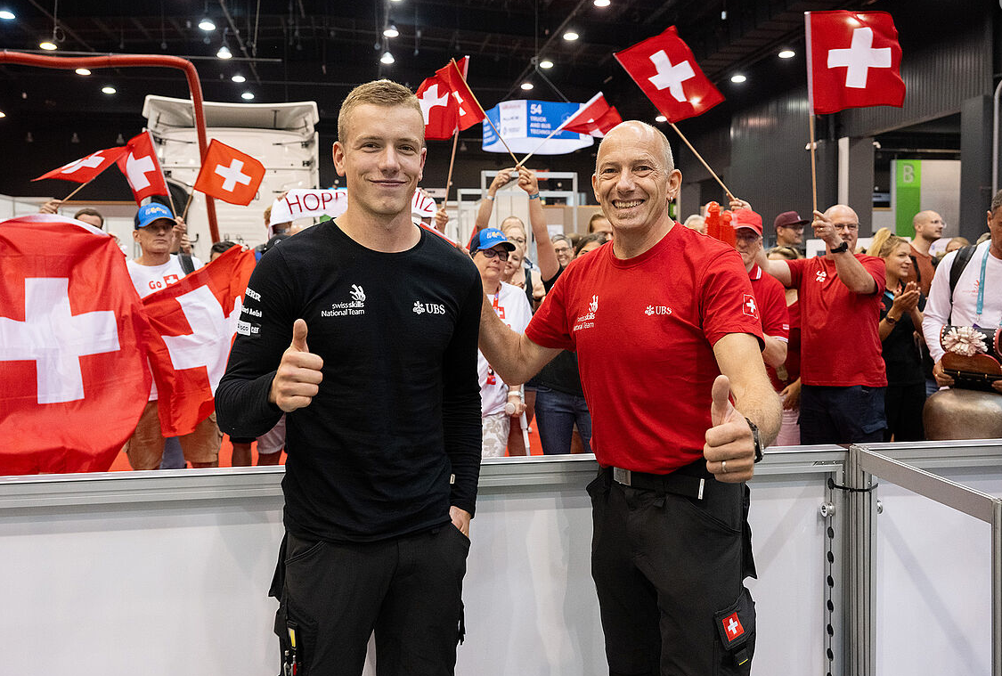

Una formazione di livello mondiale!
Ogni anno i nostri professionisti partecipano a concorsi professionali internazionali ottenendo ottimi risultati!

Slide 11

Requisiti per il tirocinio
Spunta le caselle di controllo
Ho interesse per la tecnica e mi piace lavorare con le macchine.
Ho un approccio lavorativo autonomo, ma apprezzo anche il lavoro di squadra.
Sono di sana e robusta costituzione e reggo bene gli sforzi fisici.
Mi piace il lavoro in officina, ma anche stare all’aperto con sole, vento e maltempo.
Sono abile in matematica e ho una buona percezione spaziale.
Mi piace il contatto con i clienti.
Lavoro in modo preciso, affidabile e amo risolvere i problemi.

Slide 12



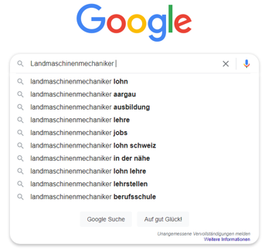
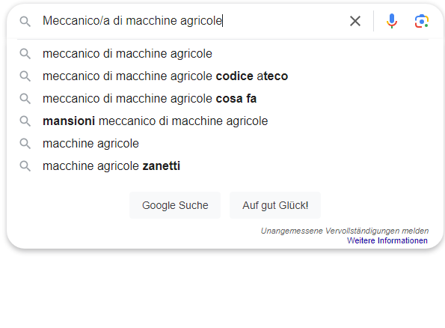
Ti interessa?
Qui trovi stage d’orientamento e tirocini disponibili!
Tutte le informazioni su www.go4mechanic.ch/it/
Ci trovi anche su Yousty
Trovi i posti disponibili su orientamento.ch/lena
Oppure cerca semplicemente su Google la professione dei tuoi sogni. 😉

Slide 13
Domande?
?

Slide 14
Professioni con un futuro: meccanico/a di macchine agricole AFC meccanico/a di macchine edili AFC meccanico/a di apparecchi a motore AFC
Grazie per l’attenzione

